Slide 1
第十章 Android+PHP开发

Slide 2
第十章 Android+PHP开发
本章学习目标
● 掌握PHP+MySQL的结合使用；
● 掌握PHP对数据库的基本操作；
● 掌握Android+PHP+MySQL的开发。

Slide 3
10.1 PHP介绍
PHP（Hypertext Preprocessor翻译为中文就是超文本预处理语言）是一种动态网页开发语言。语法吸收了C语言、Java和Perl的特点，利于学习，使用广泛，主要适用于Web开发领域。PHP独特的语法混合了C、Java、Perl以及PHP自创的语法，它可以比CGI或者Perl更快速地执行动态网页。PHP的应用范围很广泛，特别是在网页的开发运用上面。通常来讲，PHP大多执行在网页服务器上，通过执行PHP文件代码来显示浏览器或者读取数据库中的内容，而且使用PHP是免费的。

Slide 4
10.1 PHP介绍
（1） PHP的特性
（1）PHP独特的语法混合了 C、Java、Perl 以及 PHP 自创新的语法。
（2）PHP可以比CGI或者Perl更快速的执行动态网页。
（3）所有比较受欢迎的数据库以及操作系统基本上都可以使用PHP开发。
（4）最重要的是PHP可以用C、C++进行程序的扩展。
（2） PHP的优势
（1）免费性：和其它技术相比，PHP本身免费且是开源代码。
（2）快捷性：程序开发速度快，运行效率高，技术本身比较容易学习。
（3）跨平台性强。
（4）效率高：PHP消耗相当少的系统资源。
（5）开放源代码：所有的PHP源代码事实上都可以得到。

Slide 5
10.1 PHP介绍
（3）PHP开发环境搭建
要进行PHP的开发，首先需要搭建PHP的开发环境，本节所讲的是针对在Window平台上的PHP开发环境搭建。
PHP服务器组件非常多有WampServer、XAMPP、AppServ、phpStudy、phpnow等。
WampServer，这是目前window平台上使用最广泛的，操作也非常简单，WampServer内部还集成了PhpMyAdmin 数据库管理工具。接下来将详细的讲解如何使用WampServer搭建PHP的开发环境。

Slide 6
10.2 PHP+MySQL简介
本节将讲解PHP和MySQL的连接、PHP创建数据库、PHP创建数据库表以及对数据表的增删查改操作等。
由于MySQL数据库是一种在服务器上运行的数据库系统，不管在小型还是大型应用程序中，都是理想的选择。而且MySQL是非常快速，可靠，且易于使用的，所以在存储数据时，通常使用的是MySQL数据库。
由于Android应用程序客户端需要向服务器端发送数据或取得数据，所以在服务端就需要对客户端的数据请求进行处理，这个时候就需要服务端与后台数据库的交互。

Slide 7
10.2.1 PHP连接MySQL
在服务器端处理客户端发送的数据请求时，首先服务端要与MySQL建立连接，然后再对发送的请求进行处理。连接MySQL时，首先要定义MySQL的服务名字、用户名以及密码，然后使用“/$conn = new mysqli($servername, $username, $password);”这句代码建立连接，可以根据$conn的值是否是“connect_error”来判断是否连接成功。

Slide 8
10.2.2 PHP 创建数据库
在学习了PHP与MySQL建立连接以后，就可以使用MySQL来创建数据库了。PHP创建数据库的方式有两种：一种是手动创建、另一种是使用代码来创建。

Slide 9
10.2.3 PHP创建数据表
在学习完了创建数据库以后，接下来就要创建数据库表了。创建数据库表的操作也有两种：手动创建、通过代码创建。手动创建的方式与创建数据库的方式一致，这里就不在讲述了，接下来就讲解一下通过代码如何创建数据表。
通过代码创建数据表时，首先要与已有的数据库建立连接，如上边代码创建的“user”数据库，与数据库连接以后，然后执行创建数据表语句即可创建。

Slide 10
10.2.4 PHP对数据库表的基本操作
PHP对数据表的基本操作是指数据的增删查改，连接到数据库以后，执行这些增删查改语句，即可对表的数据进行操作。

Slide 11
10.3 PHP+Android简介

Slide 12
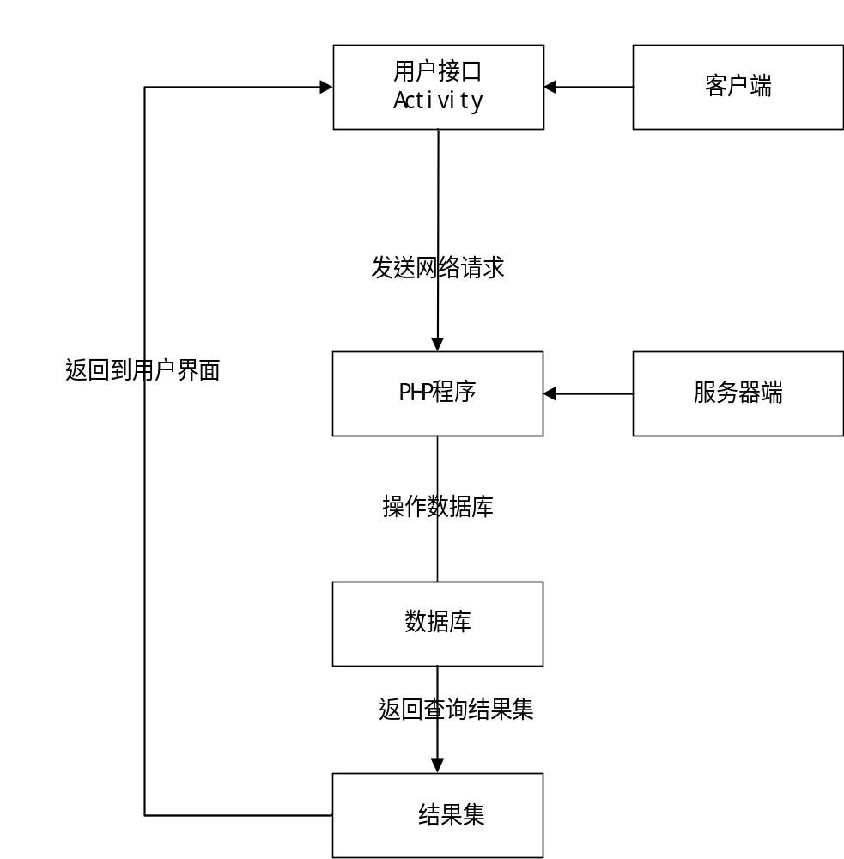
10.3.1 Android与PHP结合
PHP作为后台服务器处理请求，而使用Android前端来发送请求。
Android+PHP+MySQL的处理过程如图所示。
从图中可以看出，当用户点击应用程序界面上的某个组件时，发送网络请求到PHP文件，也就是服务器端。如果用户需要对数据库操作，此时服务器端就会连接数据库，然后操作数据库，操作完成以后会返回一个结果集到客户端，给予用户想得到的信息。

Slide 13
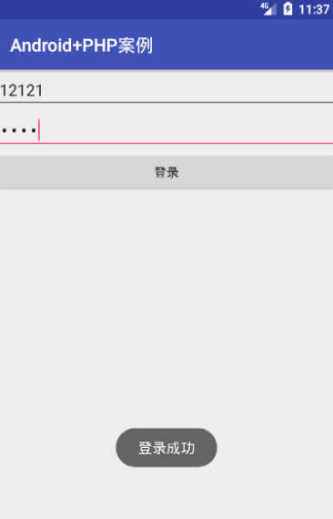
10.3.2 用户登录案例
通过一个用户登录的例子来更详细地讲解如何使用PHP作为后台服务器进行有关网络请求方面的应用程序开发。

Slide 14
10.4 本章小结
本章主要讲解了PHP+MySQL+Android的使用过程。首先讲解了PHP的开发环境安装，PHP作为服务器开发的优势。接着讲了PHP如何连接MySQL，以及连接MySQL以后，对据库的各种操作等。最后通过一个用户登录的案例讲解了客户端如何发送请求，以及服务器收到请求以后如何操作。本章的知识需要熟练掌握，在涉及到数据库较多的开发时，可以考虑使用PHP作为后台来操作数据库，把请求与视图隔离开来，简化Android应用程序。

